Slide 1

أول ميتنج رسمي في السنة
خطة ميتنج Phantoms
مش تيم بيحاول يبان كويس…
تيم بيتبني منتجات حقيقية، وناس حقيقية.
⏱ ساعتان كاملتان
🕙 10:00 — 12:00
🎯 استحواذ · تأسيس · تحوّل

Slide 2
الجدول الزمني الواقعي
الساعتان،
دقيقة بدقيقة
10:00 – 10:10
مرحلة الانتظار — 10 دقائق حضور وتسجيل وتهيئة، من غير بداية رسمية قبل الميعاد.
10:10 – 10:25
الافتتاحية: الهوية + ليه بدأنا بدري — 15 دقيقة ترحيب، كسر فخ الاعتذار، تعريف مختصر، الجملة التأسيسية.
10:25 – 10:35
ليه من غير فكرة محددة + البرمشن — 10 دقائق قانون الأساس قبل الفكرة، ونقطة التفويض الرسمي — جملة واحدة واضحة.
10:35 – 11:15
عروض اللجان (Heads + Monitors) — 40 دقيقة 3 لجان × 12–13 دقيقة: رؤية، تقييم، Roadmap، أدوار، معايير استمرار.
11:15 – 11:25
الصندوق الأسود — أسئلة الفورم — 10 دقائق رد سريع ومباشر على أكتر الأسئلة تكرارًا، من غير ذكر أسماء.
11:25 – 11:55
Mindset + مهارتين بعمق — 30 دقيقة 3 رسائل جوهرية بس، كل واحدة بعمق: عقلية، 80/20، تواصل بحضور.
11:55 – 12:00
الختام والتحوّل — 5 دقائق خلاصة واحدة، تقدير للحضور… وبعدها اللعب يبدأ فورًا بلا فاصل.
PHANTOMS — MEETING 01 · 2026
02 / 18

Slide 3
الافتتاحية · 15 دقيقة
أول 15 دقيقة هدفها
استحواذ الانتباه
، مش سرد إنجازات
🗣 جملة الدخول — وكسر فخ الاعتذار
🪪 مين أنا — في جملتين بس
«صباح الخير جميعًا… شكرًا لالتزامكم وحضوركم في الميعاد، وشكرًا لانتظاركم.»
شكرًا على الالتزام — مش «آسف على التأخير». أول جملة بتحدد نبرة القائد.
خبرتك التقنية + إنجاز مختصر بأرقام يخلق مصداقية بسرعة، وبعدها فورًا:
«أنا مش هنا أقولكم عملت إيه… أنا هنا أوفّرلكم البيئة اللي تخليكم تعملوا أحسن من كده.»
⚠ مفيش قصة حياة. دقيقتين بالظبط.
👻 هوية Phantoms
⚓ الجملة التأسيسية — شعار السنة
«إحنا مش تيم بيحاول يبان كويس… إحنا تيم بيتبني منتجات حقيقية وناس حقيقية.»
جملة واحدة قصيرة تتكرر طول السنة وتبقى علامة التيم. بتتعرض في البداية، وتتكرر في الختام، وتبقى على كل حاجة بعد كده.
PHANTOMS — MEETING 01 · 2026
03 / 18

Slide 4
ليه بدأنا بدري · 5 دقائق
بنشتري وقت…
مش بنسرقه من حد
😵 اللي يبدأ مع أول محاضرة
🎯 إحنا النهاردة
◈ الضغط الأكاديمي بيسرق فرصة التأسيس الحقيقي.
◈ طول الترم في وضع رد الفعل — Reactive: بيلحق بس، بيتعلم في نص طاقة.
◈ بنبدأ بدري عشان نكون في وضع المبادرة — Proactive.
◈ إحنا اللي بنتحكم في الوتيرة، وبنبني الأساس بهدوء وعمق قبل ما الزحمة تبدأ.
💡 الأساسيات اللي بنشتغل عليها دلوقتي مش حمل زيادة — هي أصلًا جزء من منهج السنة دي، بس بندرسها بعمق وتطبيق عملي بدل الحفظ السطحي وقت الامتحان.
PHANTOMS — MEETING 01 · 2026
04 / 18

Slide 5
ليه من غير فكرة محددة · 7 دقائق — Product Thinking
قانون
الأساس قبل الفكرة
«سواء اشتريت عربية مانيوال أو أوتوماتيك… لازم تكون متعلّم أساسيات السواقة الأول. لو حددنا فكرة دلوقتي، هنحبس نفسنا في سقف مهاراتنا الحالية. لما كل مسار — سوفت، هارد، AI — يمتلك أدواته بالكامل، هنقدر ننفّذ أي فكرة معقدة تكتسح أي منافسة.»
🧩 الفكرة مش هي القيمة
⚖️ القاعدة الذهبية
🧠 عقلية Product
القيمة الحقيقية هي المهارة اللي هتنفّذ بيها. الأفكار رخيصة، التنفيذ هو اللي نادر.
فكرة كويسة + فريق ضعيف = فشل.
فريق قوي + أي فكرة = منتج ينافس.
مش بتوع «مشروع تخرج يتسلّم»… بتوع منتج حقيقي بيتحلّ بيه مشكلة ناس حقيقية.
🔎 بعدين لما نيجي نختار: (1) إيه المشكلة الحقيقية ولمين بالظبط؟ · (2) هل حد جاهز يدفع/يستخدم الحل فعلًا؟ · (3) إيه أصغر نسخة تجربة (MVP) قبل ما نبني كل حاجة؟ — التفاصيل في المستند المكتوب.
PHANTOMS — MEETING 01 · 2026
05 / 18

Slide 6
البرمشن · 8 دقائق
القوة في
الوضوح
… مش في الغموض
🚫 اللي منعملوش
✅ الجملة — بحزم وهدوء، مرة واحدة
◈ منحوّلهاش «سر مرعب غامض» — الغموض الزيادة بيولّد قلق مش هيبة.
◈ منقولش «ممنوع تتكلم عن البرمشن دي» بنبرة تهديد.
◈ منكررهاش أكتر من مرة — التكرار بيثير الفضول أكتر ما بيرسّخ الهيبة.
«إحنا معانا تفويض رسمي إننا نبدأ ونتحرك من بدري. ده امتياز — والتفاصيل دي داخلية وخاصة بالتيم، وممنوع تخرج برا القاعة دي لأسباب تنظيمية، مش لأنه سر مخيف.»
🎯 نفس القوة، من غير ما الناس تحس إنك بتخبي حاجة وحشة. جملة واحدة واضحة… وكفاية.
PHANTOMS — MEETING 01 · 2026
06 / 18

Slide 7
عروض اللجان · 40 دقيقة — Heads + Monitors
3 لجان ×
12–13 دقيقة
… وكل لجنة تغطي 5 حاجات
1 · الرؤية الفنية
2 · تقييم الفترة السابقة
3 · الـ Roadmap
إيه مسار اللجنة (سوفت / هارد / AI)، ومين المفروض نوصل فين بنهاية الترم.
تقييم صريح لجاهزية الأعضاء — فين القوة وفين الفجوة.
خطة الترم الأول بتواريخ واضحة، مش عناوين.
4 · الأدوار
5 · معايير الاستمرار
⏱ انضباط التوقيت
مين بيعمل إيه بالظبط — مفيش «هنعمل» من غير صاحب.
نظام الـ Strikes والالتزام — واضح من الأول، من غير مفاجآت.
يُبلَّغوا قبلها بيوم إنك هتوقفهم لو زادوا. القائد واقف جنبهم — مش قاعد.
تسلسل التواصل الرسمي
Monitor
متابعة يومية + أعذار
←
Head
مشاكل فنية
←
سهيلة
←
سيف
PHANTOMS — MEETING 01 · 2026
07 / 18

Slide 8
الصندوق الأسود · 10 دقائق
أسئلة الفورم —
إحنا بنسمع فعلًا
🕵 من غير أسماء
⚡ رد سريع ومباشر
⏰ ركّز على سؤال واحد
نقرا أكتر 3–4 أسئلة تكرارًا ونجاوب عليها مباشرة — الخصوصية محفوظة، والجرأة مكافأة.
من غير لف ولا دفاعية. سؤال واضح يستحق إجابة واضحة.
أي سؤال عن الخوف من إدارة الوقت مع الدراسة ياخد وقت أكبر — لأنه بيفتح الفقرة الجاية مباشرة.
الرسالة الضمنية: «مش بس بنتكلم فيكم… إحنا بنقرا اللي بتكتبوه، وأسئلتكم بتشكّل الميتنج.»
PHANTOMS — MEETING 01 · 2026
08 / 18

Slide 9
الفقرة الجوهرية · 30 دقيقة — 3 رسائل بعمق، مش عشرة سطحيين
أولًا: الـ
Mindset
· 8 دقائق
🧊 الفكرة المحورية: افصل المشاعر عن الالتزام
🥊 الفكرة التانية: الفعل بدل الكلام
«ضغطك، مزاجك، ظروفك — دي حاجات إنسانية وطبيعية ومحترمة. لكن التزامك وكلمتك قدام التيم… حاجة تانية خالص.»
«متقولش هتعمل إيه… اعمله، وخلّي النتيجة تتكلم.»
الكلام الكتير عن النية بيستهلك نفس الطاقة اللي المفروض تتصرف في التنفيذ.
المحترف الحقيقي مش اللي معندوش ضغط — هو اللي بيسلّم حتى وهو تحت ضغط.
PHANTOMS — MEETING 01 · 2026
09 / 18

Slide 10
تانيًا: مهارة الوقت · 10 دقائق
80/20
قاعدة
پاريتو
— ركّز في الـ 20% اللي بتفرق
80% من نتيجتك بتيجي من 20% بس من مجهودك. المشكلة إن أغلبنا بيوزّع وقته بالتساوي على كل حاجة، فيضيع وقت في تفاصيل مالهاش تأثير.
🎯 قبل أي تاسك
📚 في المذاكرة
🌅 أول ساعة في يومك
اسأل: «إيه الجزء اللي لو خلصته… هيخلي 80% من التاسك خلص؟» وابدأ بيه.
20% من المنهج (المفاهيم الأساسية) بتغطّي 80% من فهمك للباقي — ركّز عليها الأول.
أعلى طاقة ذهنية تروح للمهمة الأهم — مش للإيميلات والتنظيف السطحي.
PHANTOMS — MEETING 01 · 2026
10 / 18

Slide 11
تطبيق إيقاع التيم — من المستند المكتوب
الـ
12 Week Year
— السنة مبقتش 12 شهر
🐢 ليه الأهداف السنوية بتفشل؟
🔥 الحل: كل 12 أسبوع = سنة كاملة
التخطيط السنوي بيخلي الدماغ يأجّل لآخر 3 شهور — الإحساس بالإلحاح بيموت، وكل حاجة «بكرة».
اتعامل مع كل 12 أسبوع كأنها سنة مستقلة، بهدف واضح وخطة أسبوعية — الإلحاح بيفضل شغّال طول الوقت.
🎯 تطبيق Phantoms: كل ربع سنة (≈ ترم دراسي) ليه هدف تقني واحد واضح ومحدد وقابل للقياس — مثلاً «مشروع كامل جاهز» أو «مهارة معينة متقَنة 100%» — وكل أسبوع فيه تسليم صغير بيقرّب من الهدف.
PHANTOMS — MEETING 01 · 2026
11 / 18

Slide 12
تالتًا: مهارة التواصل · 12 دقيقة
الحضور الواثق —
متتكلمش زي الموظف
🙊 الموظف — اللي بيتنسى
🦅 صاحب المسؤولية — اللي بيتذكر
◈ «أنا عملت اللي طلبتوه.»
◈ بيشتغل بصمت، يوافق أول واحد، بيتكلم آخره من غير رأي، ويعتذر قبل ما يقول رأيه.
◈ «عملت X، ولاحظت Y، فعملت Z كمان.»
◈ عنده موقف واضح: «أنا شايف الحل التاني أفضل، وده السبب» — بهدوء وثبات، من غير تلعثم.
💪 الثقة مش عناد ولا رفع صوت — إنك تقول رأيك بوضوح وهدوء، من غير ما تعتذر عن رأيك قبل ما تقوله. الشغل الكويس مش بيتكلم عن نفسه لوحده.
🧪 تمرين يتنفّذ من بكرة: قبل أي اجتماع حضّر جملة واحدة واضحة تعبّر بيها عن رأيك. متدخلش فاضي تستني — تيجي مجهّز بحلول مش أسئلة، وبأرقام مش انطباعات.
PHANTOMS — MEETING 01 · 2026
12 / 18

Slide 13
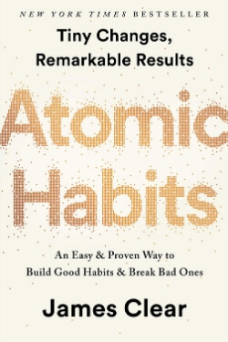
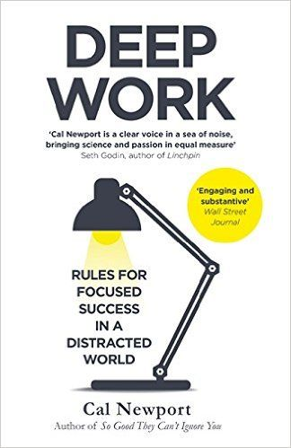
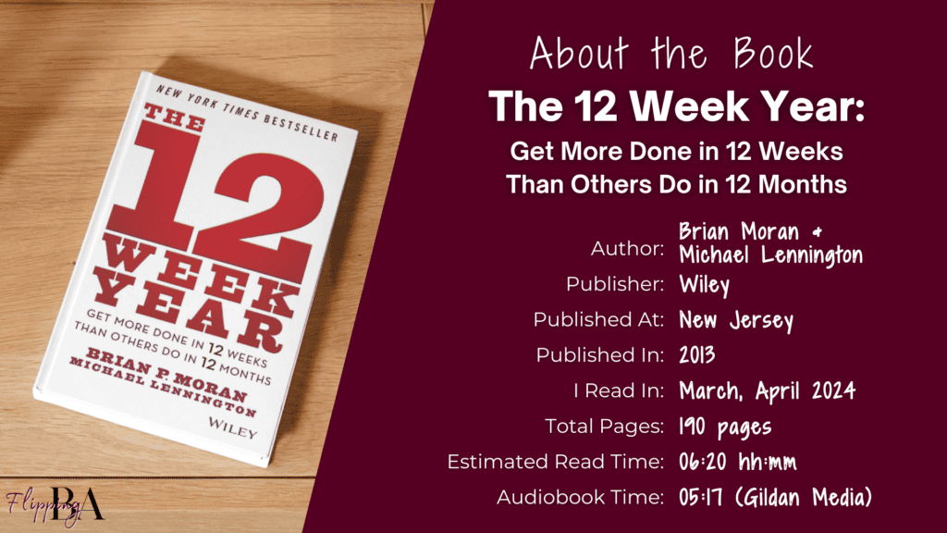
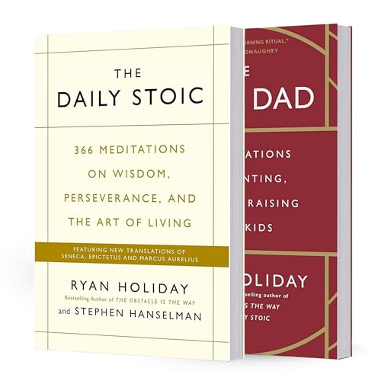
30 ثانية لكل كتاب — التفاصيل في المستند المكتوب
مكتبة
Phantoms
— العادات والعقل والتركيز
Atomic Habits
Deep Work
The 12 Week Year
The Daily Stoic
James Clear
Cal Newport
B. Moran & M. Lennington
Ryan Holiday
بناء عادة التطوّر بزيادات صغيرة يومية من غير ضغط — 1% كل يوم.
ساعتين تركيز عميق بتنتجوا أكتر من أسبوع كامل من التشتّت.
التنفيذ في دورات قصيرة عالية الكثافة — بدل التأجيل السنوي.
ثبات انفعالي تحت الضغط — حكمة يومية للسنة كاملة.
PHANTOMS — MEETING 01 · 2026
13 / 18

Slide 14

📌 تحليل كامل — ليه بنتعلم منه بالظبط؟
د. محمود برافو
Dr. Mahmoud Bravo
مدرب شركات دولي وكوتش أداء، متحدث رئيسي (Keynote)، وخبير تسويق وتواصل في الرعاية الصحية — والأهم: بنى مهارات العرض والحضور دي من مشوار تنفيذي حقيقي، مش من كتب.
1500+
3000+
50+
30+
مشروع عبر MENA
متخصص درّبهم
حدث كمتحدث رئيسي
جائزة عالمية وإقليمية
2010
2013–16
2017–19
2021–24
صيدلة عين شمس + دبلوم تسويق AUC → Novartis
Brand Manager: نمو 35% فوق التارجت + MBA جنيف
Abbott Nutrition ثم Medtronic — تسويق إقليمي في 9 دول
MD لـ Healthcare COMs · DBA · رئيس تميز الأعمال بـ Utopia
المصادر: mahmoudbravo.com · صفحة About · @drmahmoudbravo · TEDxEJUST
PHANTOMS — MEETING 01 · 2026
14 / 18

Slide 15
تحليل الأسلوب — إيه اللي بيخليه مؤثر؟
5 دروس من برافو…
بنطبّقها في ميتنج النهاردة
1 · المزج بين الاستراتيجي والإنساني
2 · المصداقية بالأرقام مش بالكلام
موقعه بينصّ عليها: عمق استراتيجي بتواضع وتعاطف. الدرس: الحزم في الرسالة، الدفء في التوصيل — ده توازن «البرمشن» و«التحوّل لصحاب» في خطتنا.
1500+ مشروع، 3000+ متدرب، 9 دول. الدرس: في أول جملتين للتعريف — اضرب بإنجاز مختصر بأرقام واقفل بسرعة. الأرقام بتتكلم.
3 · الصوت أول سلاح
4 · التأثير الهادئ بدل البيع العنيف
محتواه كله عن الصوت: «Don't Underestimate Your Voice» و«Find Your Authority». الدرس: أول 30 ثانية افتتح بصوت ثابت ومرتاح — الانطباع الأول سمعي.
أشهر حواراته: «كيف تبيع دون أن تبيع — فن التأثير الهادئ». الدرس: القيادة بالإقناع الهادي أقوى من التهديد — الـ Strikes بهدوء وحزم.
👂 5 · الاستماع النشط: حلقاته عن Active Listening مع المشاعر — ده اللي بيخلي «الصندوق الأسود» مش فقرة شكلية. وقانونه: «الخبرة التقنية بتفتحلك الباب… لكن المهارات الناعمة هي اللي بتحدّد توصل لفين.»
PHANTOMS — MEETING 01 · 2026
15 / 18

Slide 16
المستند المكتوب — يترسل بعد الميتنج بساعات
اللي هنقوله
بعمق في الجروب
… بدل ما يضيع في الزحمة
📅 الـ 12 Week Year خطوة بخطوة
🧭 إطار اختيار فكرة المشروع
الفكرة كاملة + التطبيق على التيم: هدف ربعي محدد، خطة أسبوعية، تسليم أسبوعي صغير.
Product-Market Fit مبسّط: ابدأ من مشكلة حقيقية → مين المستخدم؟ → ابنِ أبسط نسخة (MVP) وجرّبها بسرعة.
📚 ملخصات أطول للكتب الأربعة
🗺️ الـ Roadmap الكامل بالتواريخ
Atomic Habits · Deep Work · 12 Week Year · The Daily Stoic — نقاط قابلة للتطبيق مش مراجعات.
خطة الترم الأول لكل لجنة بتواريخها — مرجع دائم يرجعوله في أي وقت.
⏱ لو الوقت ضاق: اختصر عروض اللجان لـ 10 دقائق بدل 13 — ده يوفّر 9 دقايق تروح لفقرة الـ Mindset. المكتوب يفضل هو شبكة الأمان.
PHANTOMS — MEETING 01 · 2026
16 / 18

Slide 17
الختام · 5 دقائق
الخلاصة في جملة واحدة
«النهاردة مش بس سمعتوا خطة…
انتوا بقيتوا جزء من كيان بيصنع فرق.»
🙏 قدّر الحضور
🔁 كرّر الجملة التأسيسية
🔻 انزل من المنصة
كل واحد يحس إنه اتقدّر لالتزامه — مش إنه اتهدّد بس.
الشعار اللي افتتحت بيه يتقفل بيه — بيثبت في الذاكرة.
ابتسامة، تشمير كم، وجلوس وسط التيم — الإشارة الجسدية أقوى من كلام.
PHANTOMS — MEETING 01 · 2026
17 / 18

Slide 18
«لحد هنا… كلام الشغل والرسميات خلص.
من اللحظة دي إحنا إخوات وصحاب.»
يلا نفصّل… ونشوف مين هيسد ومين هيخسر في اللعب. 🎮
اللعب يبدأ فورًا — بلا فاصل زمني. الانتقال المفاجئ نفسه هو اللي بيكسر التوتر.
👻 Phantoms — السنة دي بتتفرق

